Slide 1
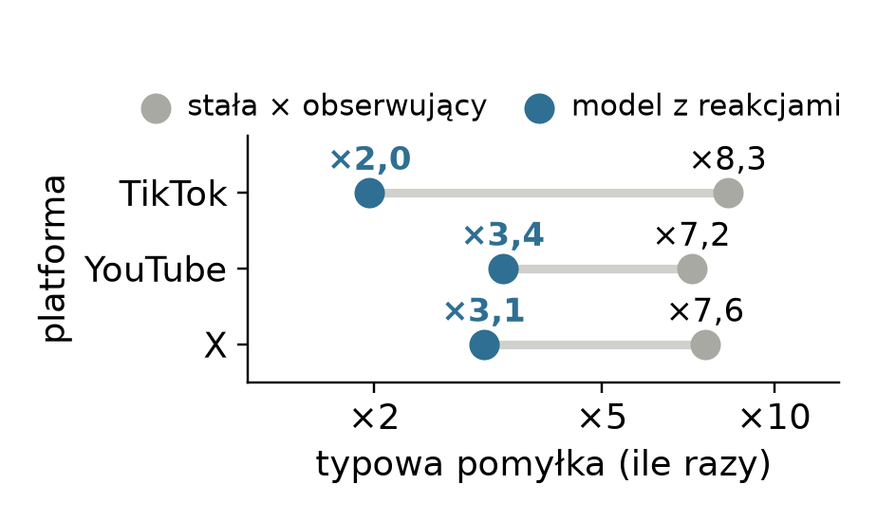
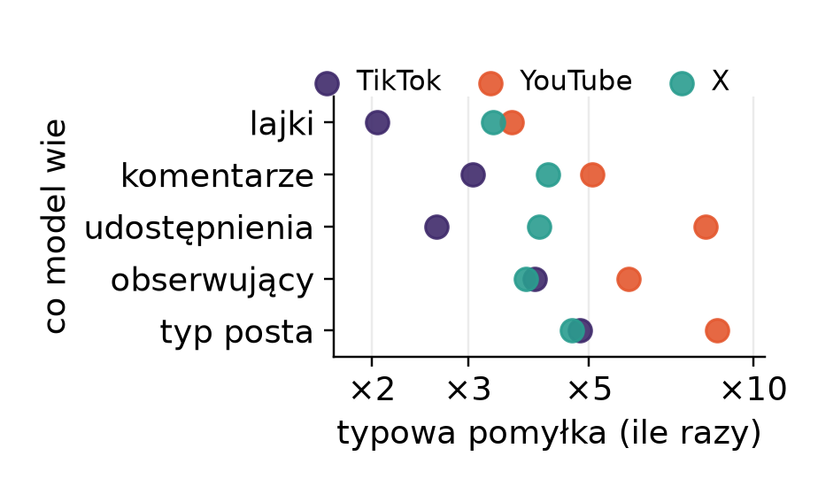
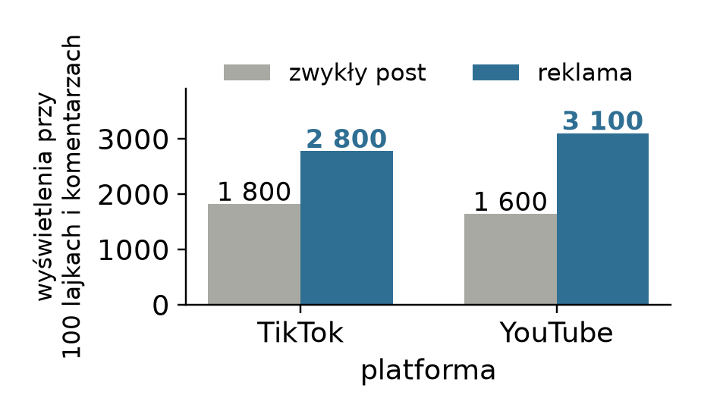
1 · CO WYCHODZI Z DANYCH
Lajki mówią o wyświetleniach dużo więcej niż liczba obserwujących
Ile się mylimy?
Co się liczy najbardziej?
Czy pomaga rodzaj posta?
Stała × obserwujący: ×7–8. Model z reakcjami: ×2–3. Na X Brand24 ok. ×12, my ok. ×3.
Same lajki wystarczą najbardziej. Typ posta prawie nic nie mówi.
Etykiety AI prawie nie poprawiają szacunku, ale reklamy mają 1,5–1,9× więcej wyświetleń.
„Pomyłka ×3” = typowo 3 razy za dużo lub za mało. Reakcje = lajki, komentarze, udostępnienia. Test na markach, których model nie widział.
Notes:
Platformy często ukrywają wyświetlenia, więc Brand24 je szacuje. 12 500 postów z 5 platform; prawdziwe wyświetlenia tylko na TikToku, YouTube i części X. Przedział na 90% postów: ×4 (TikTok), ×10 (YouTube), ×11 (X) w każdą stronę. Zasięg Brand24 może nie być tym samym co wyświetlenia. Pełny tekst: docs/pl/class_slides_script.md. Model z lewego wykresu to HistGradientBoosting bez strojenia, a porównanie na X używa extra trees. Środkowy wykres też używa extra trees. Na X różnica między reklamą a zwykłym postem ma ten sam kierunek, ale szerokie przedziały.

Slide 2
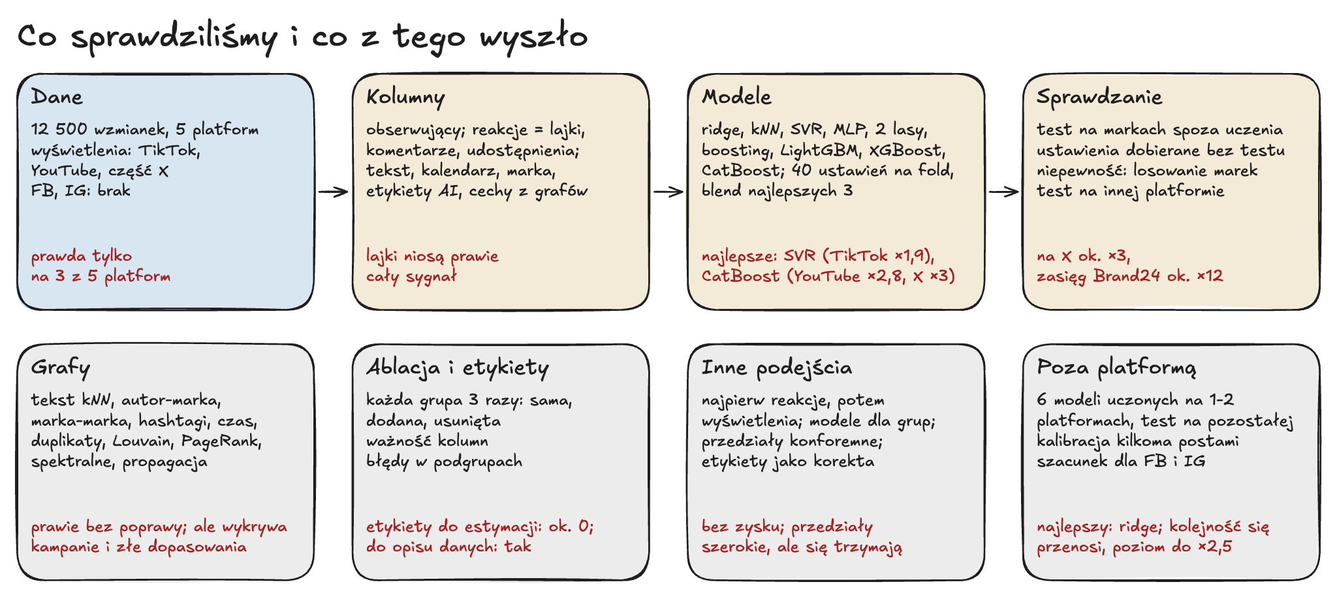
2 · JAKIE MODELE I PODEJŚCIA
Sprawdziliśmy 10 rodzajów modeli: najlepsze mylą się 2–3 razy, a dodatkowe dane i grafy prawie tego nie zmieniają
Najlepsze: SVR (TikTok), CatBoost (YouTube, X). 40 ustawień na model.
Notes:
Wejście: obserwujący, reakcje, informacja o brakach. Etykiet AI nie sprawdził jeszcze człowiek. Strojenie daje dużo tylko modelom, które na domyślnych ustawieniach się przeuczają (extra trees na X 0,59 do 0,47). Po strojeniu rodziny się zbiegają, wyjątek to ridge na YouTube (0,55).

Slide 3
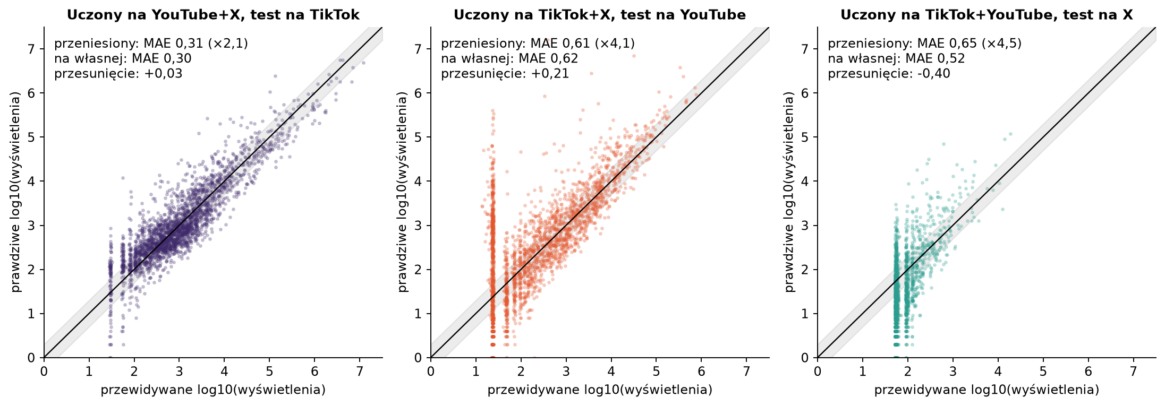
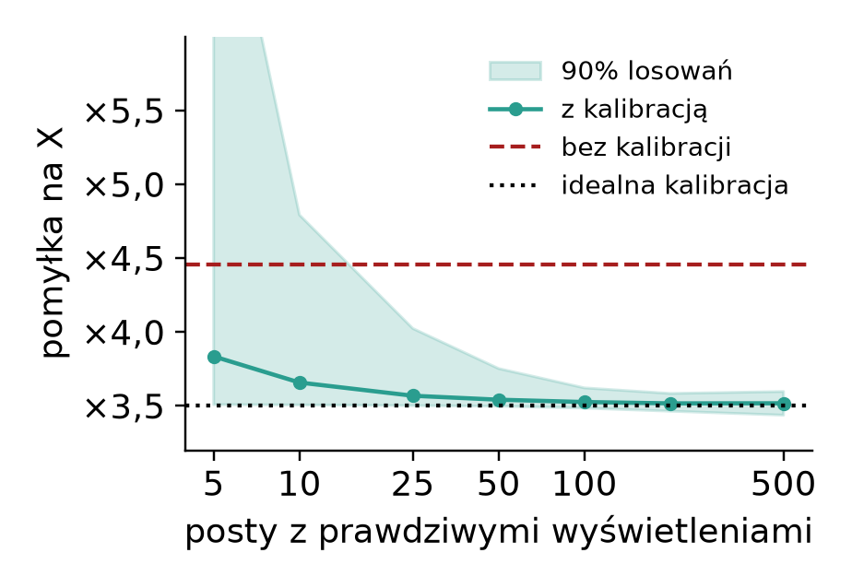
3 · INNA PLATFORMA I KALIBRACJA
Model z innej platformy dobrze szereguje posty, ale może się mylić co do skali; około 50 postów to naprawia
Inna platforma
Mała próbka wystarcza
TikTok ×2,1, YouTube ×4,1: prawie jak na własnych danych. X: ×4,5 zamiast ×3,3, bo wszystko zawyżone ok. 2,5×.
50 postów z X: pomyłka ×4,5 → ×3,5. Dla FB i IG trzeba zebrać taką próbkę.
Ridge uczony na dwóch platformach, test na trzeciej. Kalibrację sprawdziliśmy tylko tam, gdzie znamy prawdę.
Notes:
Marki testowe usunięte z uczenia. Na FB i IG szacunek zależy od źródła o ×1,7 i ×2,4. Kolumny po lewej to posty bez reakcji: dostają tę samą predykcję. Kalibracja: przesuwamy wszystkie predykcje o medianowy błąd n postów i liczymy błąd na reszcie. Na TikToku i YouTube nie ma czego poprawiać.

Slide 4
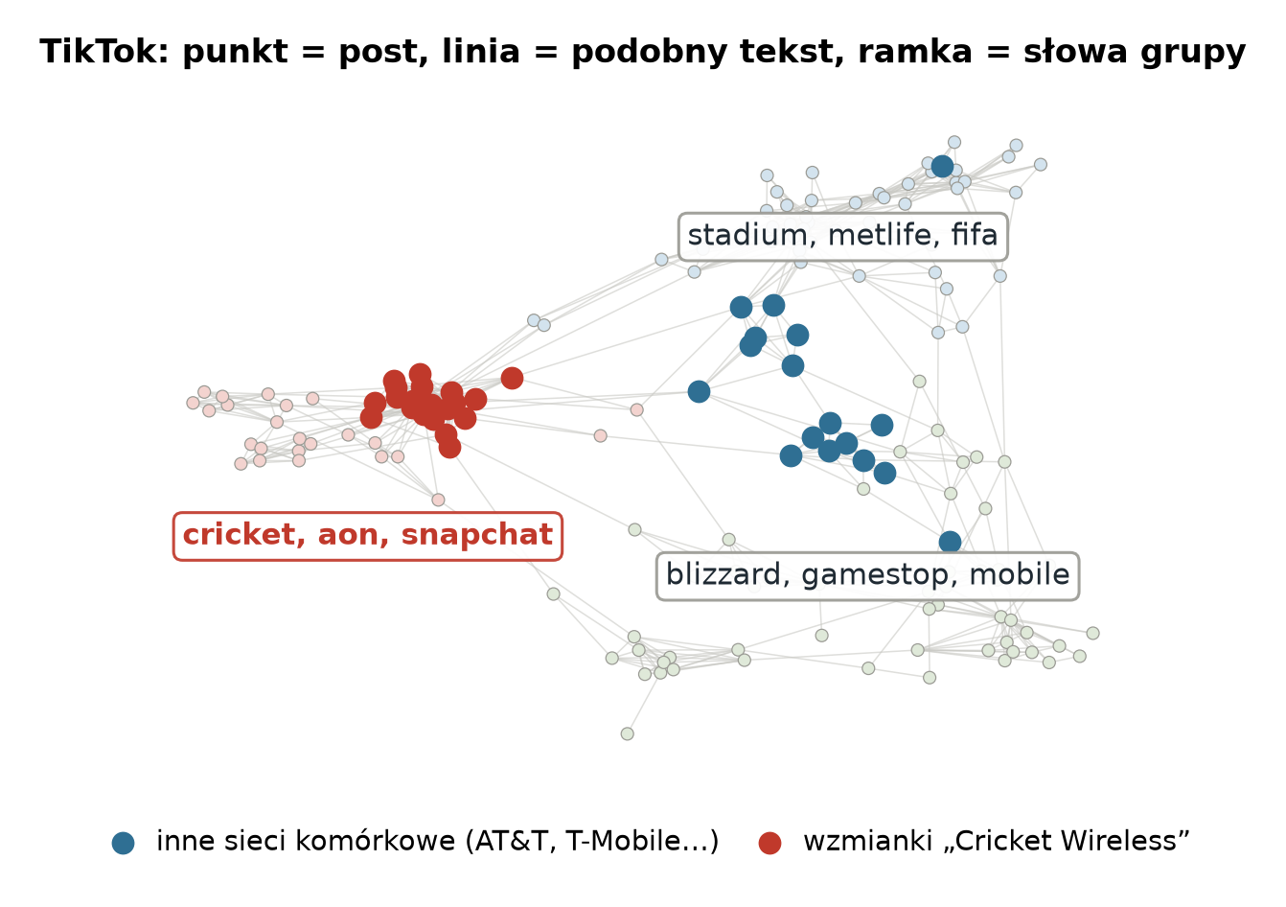
4 · GRAFY
Grafy prawie nie poprawiają szacunku, ale pokazują, co naprawdę jest w danych
Jak: każdy post łączymy z 10 najbardziej podobnymi tekstami. Louvain dzieli graf na grupy, a słowa w ramkach mówią, o czym jest grupa.
Złe dopasowanie: wszystkie 20 wzmianek „Cricket Wireless” są w grupie o krykiecie, nie przy sieciach komórkowych. Ręcznie: 0 z 20 o firmie.
Na wszystkich markach: pytamy, czy sąsiedzi wzmianki są z tej samej branży. Najsłabiej: Frontier na X (AI), Gap na YouTube (AI), Guardian Life (Minecraft). Kandydaci, jeszcze nie sprawdzeni ręcznie.
Do szacowania: grafy dają najwyżej +0,009.
Branże marek przypisał model AI, bez sprawdzenia. Część kandydatów to tylko inny język (Decathlon, Avanza), a Cricket Wireless tą metodą nie wypada nisko.
Notes:
Grupy umiarkowanie stabilne (ARI 0,61–0,71), pokrywają się z markami (NMI 0,49–0,65), nie z typem posta (NMI 0,04–0,08). Fałszywe dopasowania sprawdzone na jednym przykładzie. Graf tekstu: każdy post łączymy z 10 najbardziej podobnymi (TF-IDF, cosinus). Louvain szuka gęstych grup. Sprawdziliśmy też grafy autor–marka, hashtagów, czasu, duplikatów, PageRank, spektralne i propagację etykiet.

Slide 5
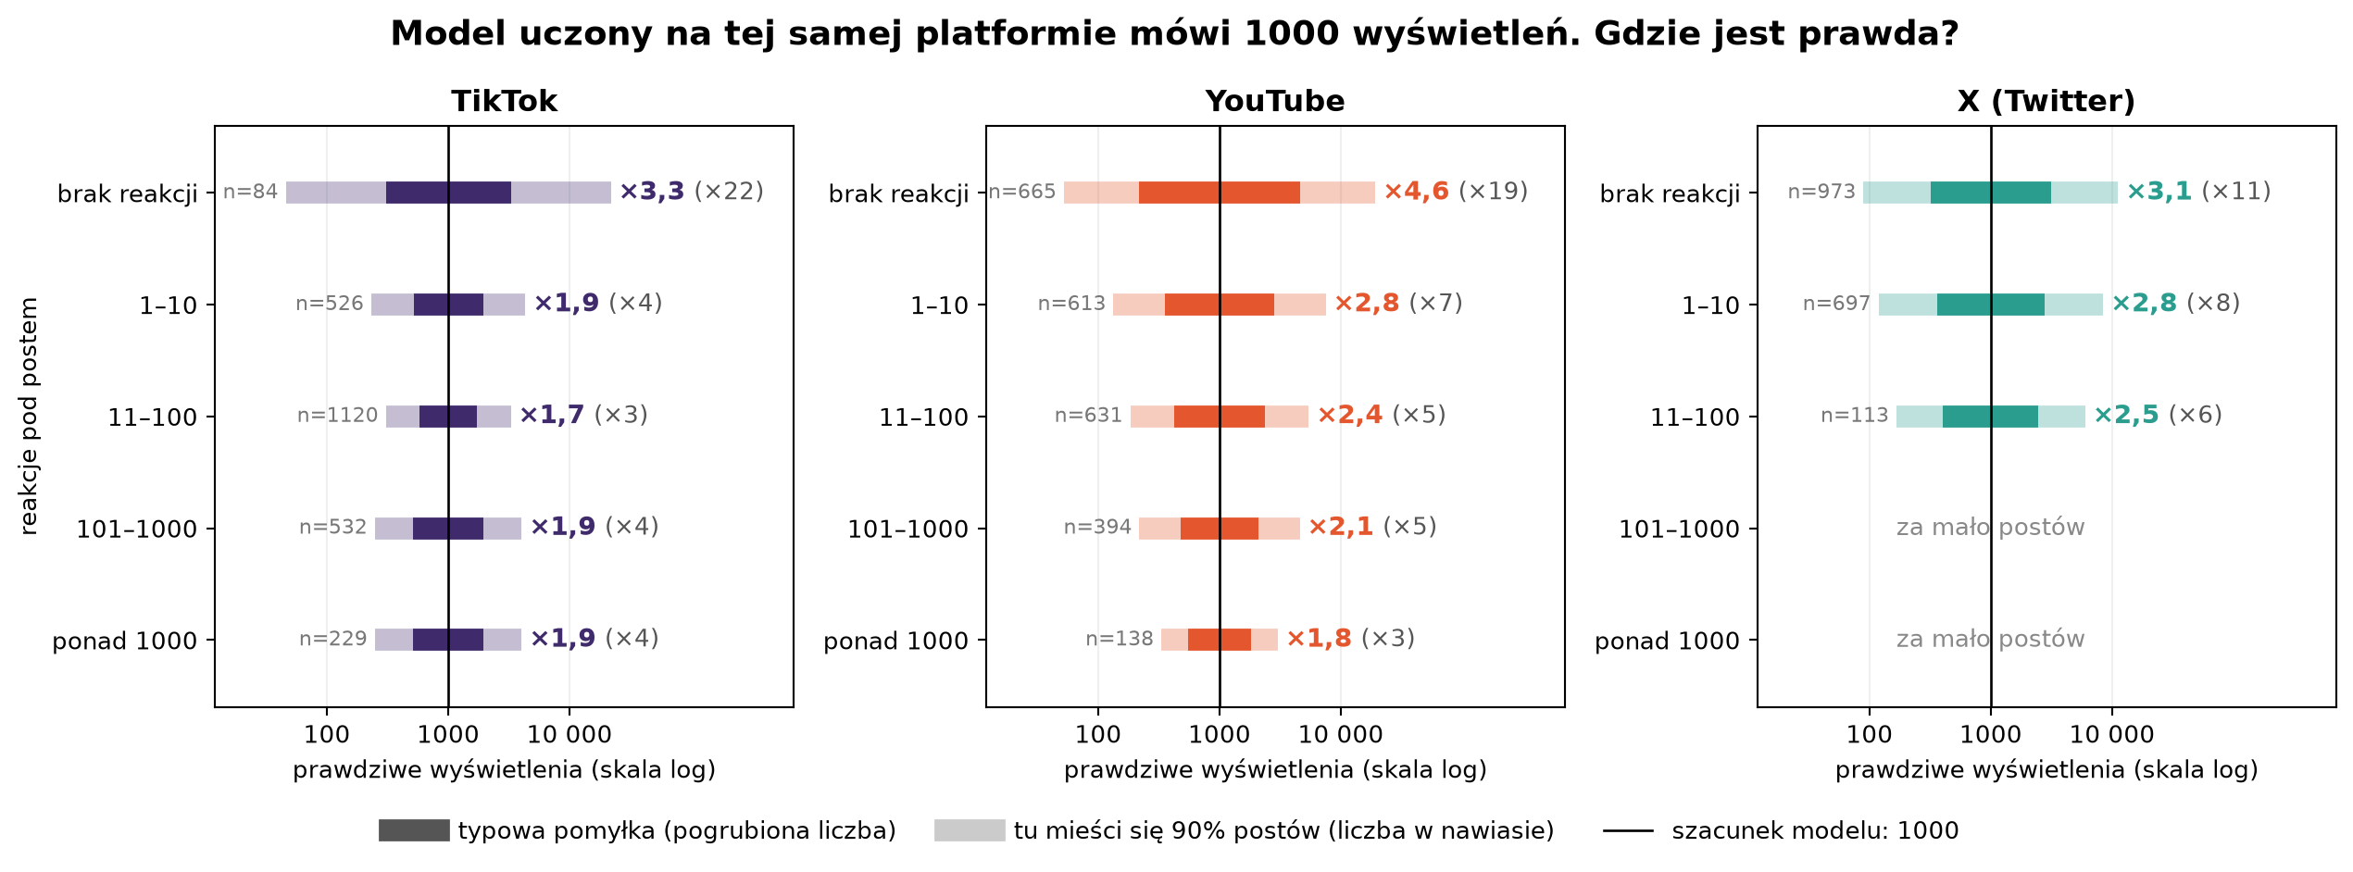
ZAPAS · NIEPEWNOŚĆ
Bez reakcji szacunek jest mało pewny; z reakcjami zakres mocno się zwęża
CatBoost uczony na tej samej platformie. Ciemny pasek: typowa pomyłka; jasny: 90% postów.
Notes:
Test na markach spoza uczenia. Przedział liczony osobno dla poziomów reakcji pokrywa ok. 90% postów; wyjątek to TikTok przy zerze reakcji (mało danych). Czytaj tak: czarna linia to szacunek modelu, tu 1000. Ciemny pasek to typowa pomyłka. Jasny to zakres dla 90% postów, a liczba obok mówi, ile razy w każdą stronę.

